Slide 1


O Custo Brasil como Inibidor do Desenvolvimento Econômico

Slide 2
Decompondo o
“Custo Brasil”…

Slide 3
DEFICIÊNCIAS ESTRUTURAIS
DEFICIÊNCIAS BUROCRÁTICAS
DEFICIÊNCIAS ECONÔMICAS
Infraestrutura logística
Mobilidade urbana
Sistema tributário
Opressão fiscal
CUSTO BRASIL
Incertezas e insegurança
Elevado custo de capital

Slide 4
DEFICIÊNCIAS ESTRUTURAIS

Slide 5

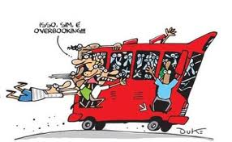
DEFICIÊNCIAS ESTRUTURAIS
Infraestrutura logística
Mobilidade urbana

Slide 6
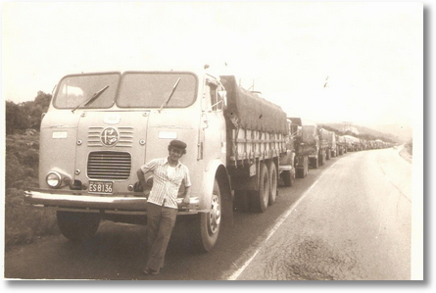
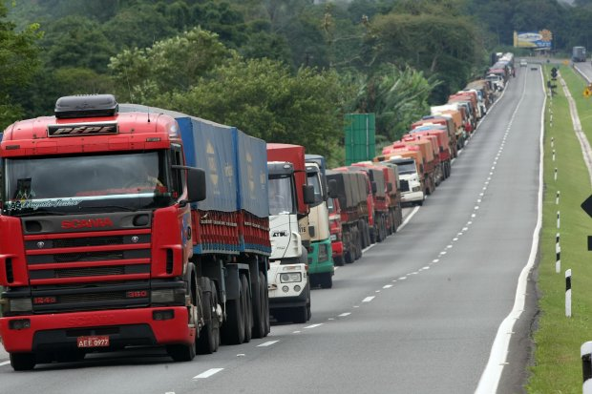
DEFICIÊNCIAS ESTRUTURAIS
Fila para o Porto de Paranaguá…35 anos depois!
1978
2013

Slide 7
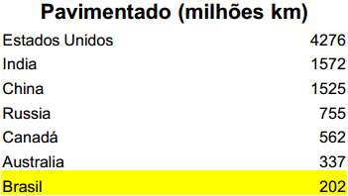
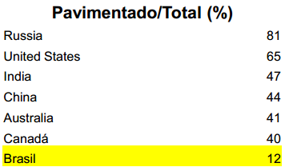
DEFICIÊNCIAS ESTRUTURAIS

Slide 8
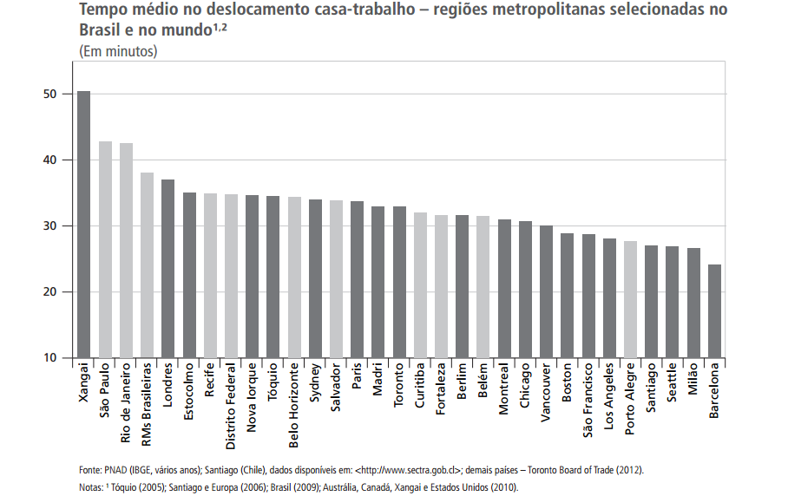
DEFICIÊNCIAS ESTRUTURAIS

Slide 9
DEFICIÊNCIAS BUROCRÁTICAS

Slide 10

DEFICIÊNCIAS BUROCRÁTICAS Complexo sistema tributário…

Slide 11
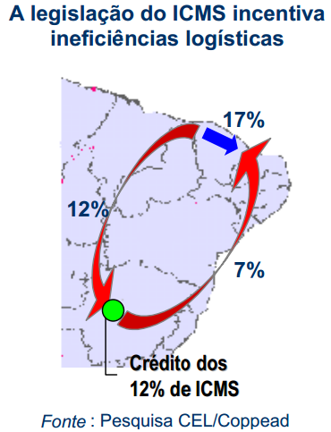
DEFICIÊNCIAS BUROCRÁTICAS

Slide 12
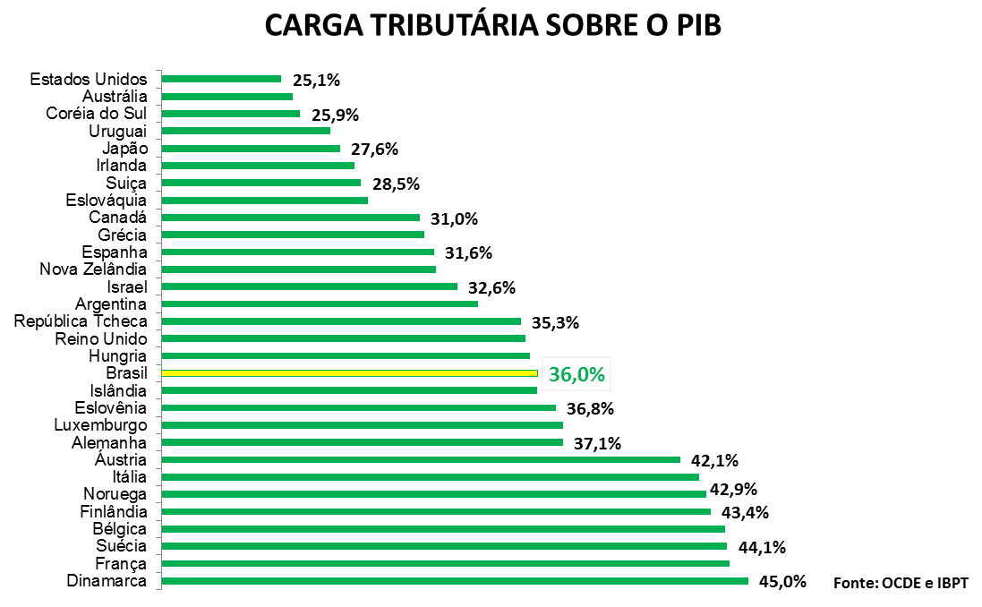
DEFICIÊNCIAS BUROCRÁTICAS

Slide 13
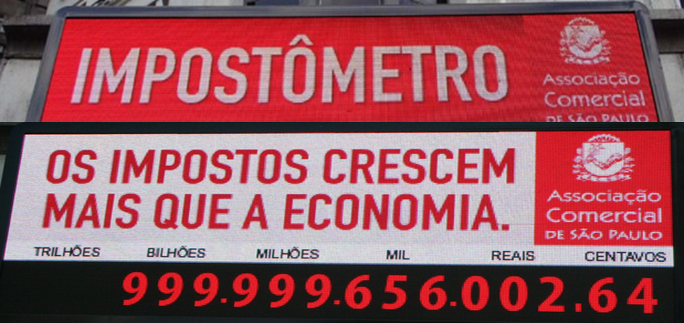
DEFICIÊNCIAS BUROCRÁTICAS

Slide 14
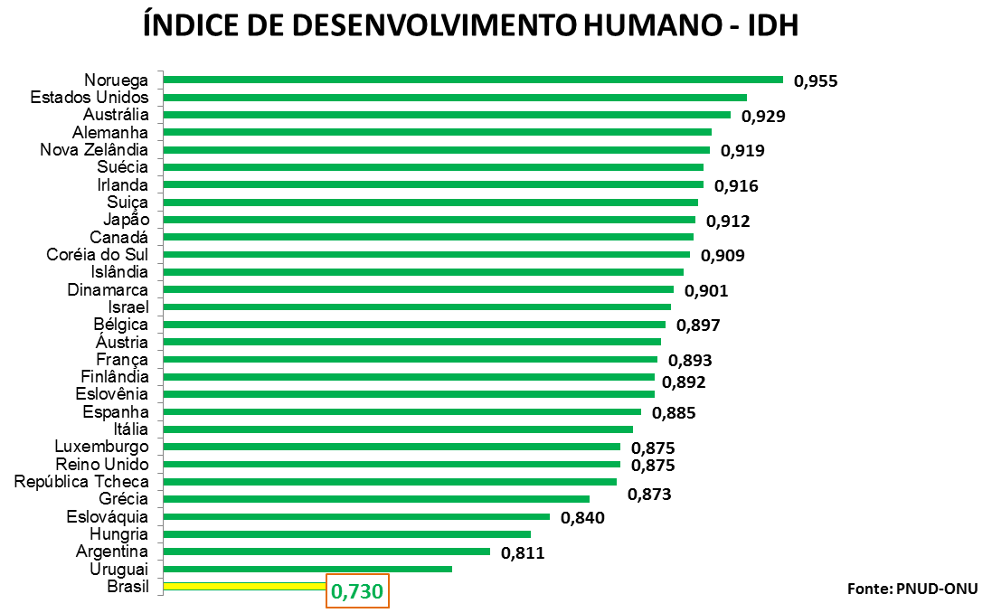
DEFICIÊNCIAS BUROCRÁTICAS

Slide 15
DEFICIÊNCIAS ECONÔMICAS

Slide 16
DEFICIÊNCIAS ECONÔMICAS

Slide 17

DEFICIÊNCIAS ECONÔMICAS

Slide 18
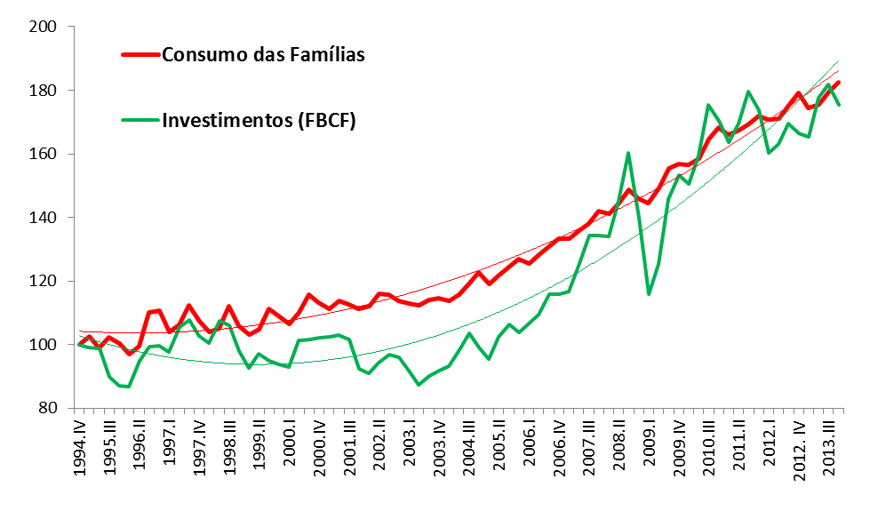
DEFICIÊNCIAS ECONÔMICAS

Slide 19
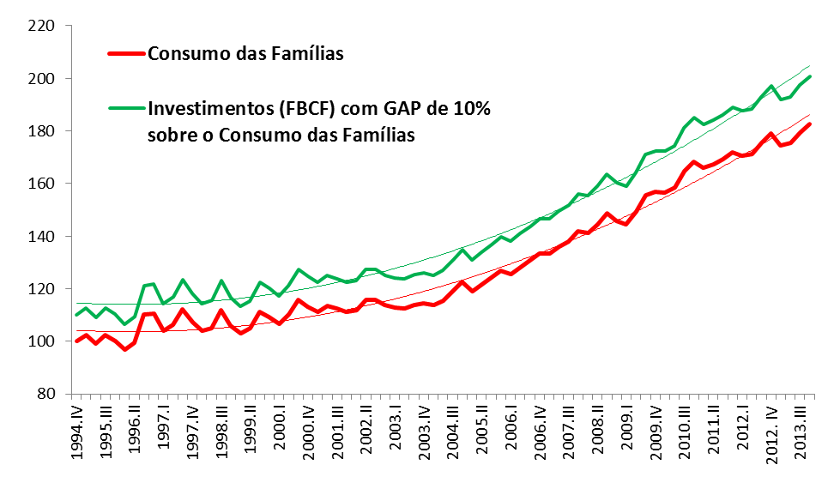
DEFICIÊNCIAS ECONÔMICAS

Slide 20
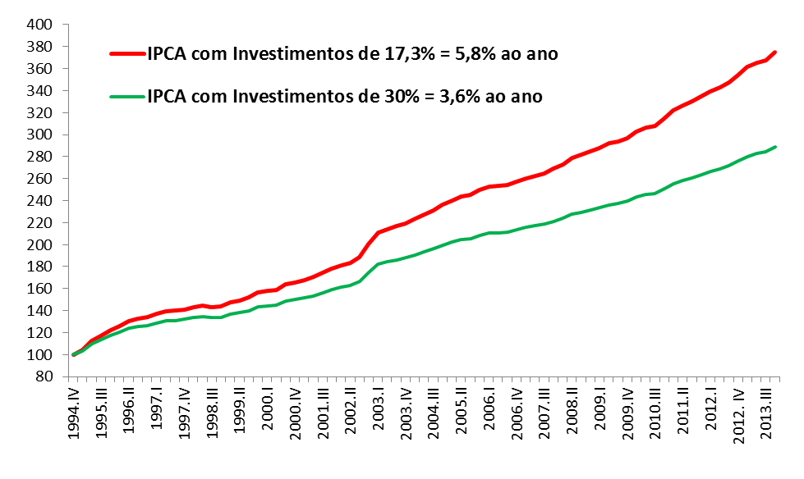
DEFICIÊNCIAS ECONÔMICAS

Slide 21
Exemplo prático do
“Custo Brasil”…

Slide 22
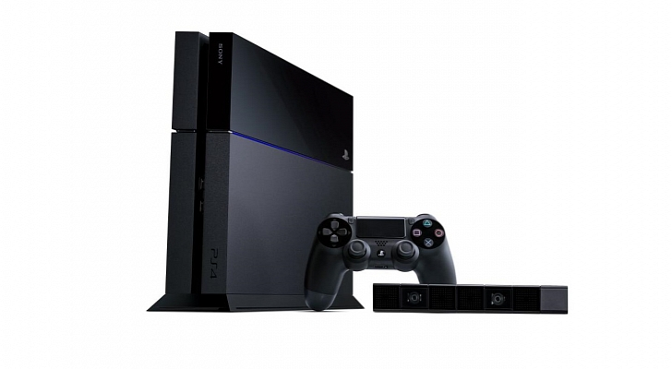
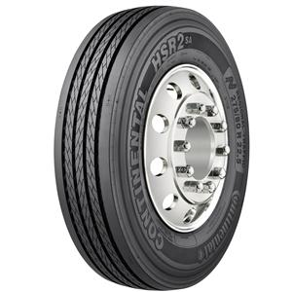
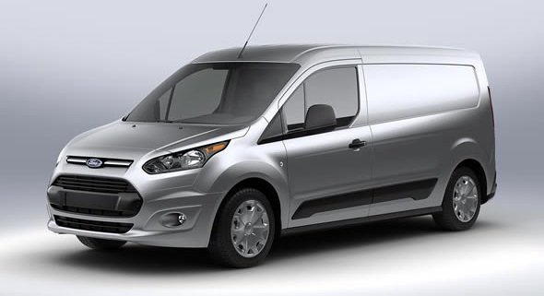
Na terra do “Tio Sam”
US$ 399
US$ 287
US$ 22,000
FORD TRANSIT

Slide 23
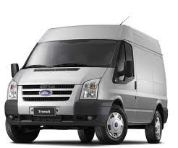
Na terra do “Samba”
R$ 3.999
R$ 1.649
R$ 99.000
FORD TRANSIT

Slide 24
Diferença$$$...
300%
130%
80%
FORD TRANSIT

Slide 25
E consequências…

Slide 26
Empresas nacionais diminuem, a concorrência se multiplica…

Slide 27


Menor geração de emprego…
Menor geração de renda…

Slide 28
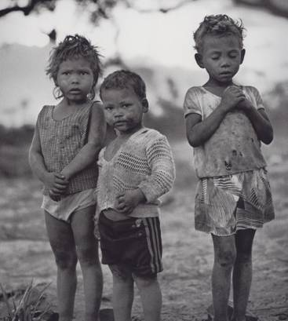
Menos qualidade de vida!

Slide 29

Mas ainda há esperanças!

Slide 30
Muito Obrigado!
ALEX AGOSTINI
(11) 3377.0707

